Slide 1
2021
О
2
Инструкция по учёту аппаратов жизнеобеспечения в системе РЛПК

Slide 2
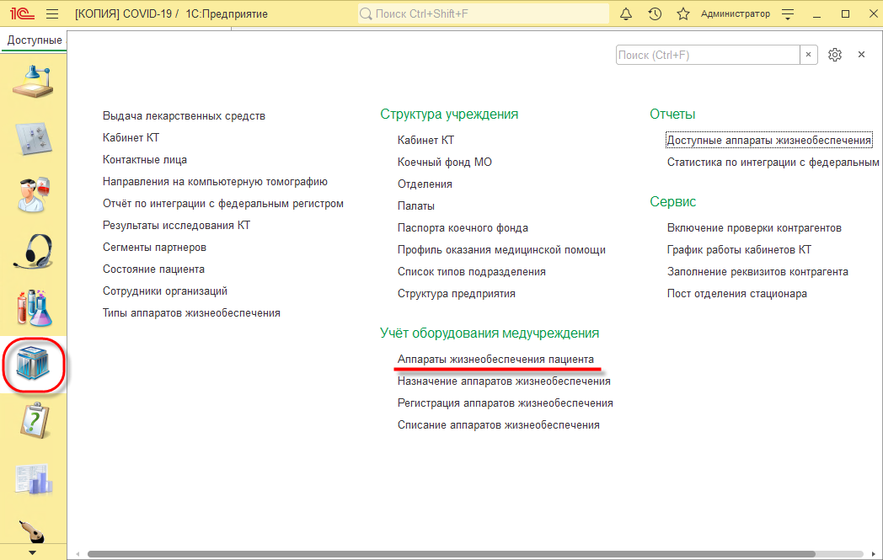
Учет аппаратов жизнеобеспечения в системе РЛПК
1
2
ШАГ 1
Заходим в интерфейс МО
ШАГ 2
В разделе «Учёт оборудования медучреждения» – выбираем «Аппараты жизнеобеспечения пациента»
2

Slide 3
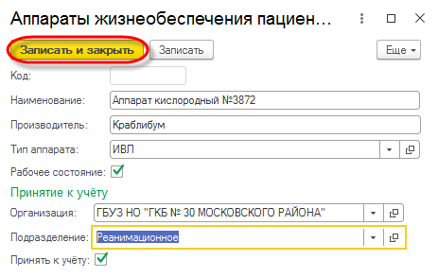
Создание нового аппарата жизнеобеспечения
3
ШАГ 3
Для создания нового аппарата ЖО нажимаем кнопку «Создать»
ШАГ 4
Заполняем карточку справочника. Для автоматического создания документа «Регистрация аппаратов жизнеобеспечения» проставляем галочку «Принять к учёту»
5
4
ШАГ 5
Сохранить выполненные элементы
3

Slide 4
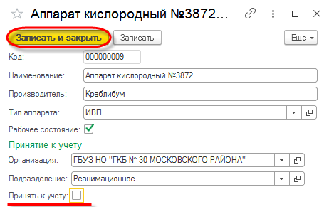
Снятие аппаратов жизнеобеспечения с учета
Чтобы снять аппарат ЖО с учёта, зайдите в интерфейс МО – Учёт оборудования медучреждения – Аппараты жизнеобеспечения пациента (см. слайд 1)
5
ШАГ 4
Снимите галочку «Принять к учёту»
ШАГ 5
Сохранить выполненные элементы
4
4

